Slide 1
МУНИЦИПАЛЬНОЕ АВТОНОМНОЕ ОБРАЗОВАТЕЛЬНОЕ УЧРЕЖДЕНИЕ ДОПОЛНИТЕЛЬНОГО ОБРАЗОВАНИЯ «ЦЕНТР ДОПОЛНИТЕЛЬНОГО ОБРАЗОВАНИЯ» г.ЕНИСЕЙСКА КРАСНОЯРСКОГО КРАЯ «Профессиональные пробы как ресурс выбора будущей профессии» февраль, 2023 г.

Slide 2
От проблемы к идее
Профессиональное самоопределение
Дефицит
квалифицированных кадров

Slide 3
Идея
Необходимо создание у ребенка опыта профессиональной деятельности путем серии его кратковременных погружений в профессиональный контекст и на этой основе – формирование опыта профессионального выбора.

Slide 4
Пути реализации
разработка и реализация модульной дополнительной общеразвивающей программы «ПРОФ-старт», реализуемой в сетевой форме
участие в федеральном проекте «Билет в будущее»

Slide 5
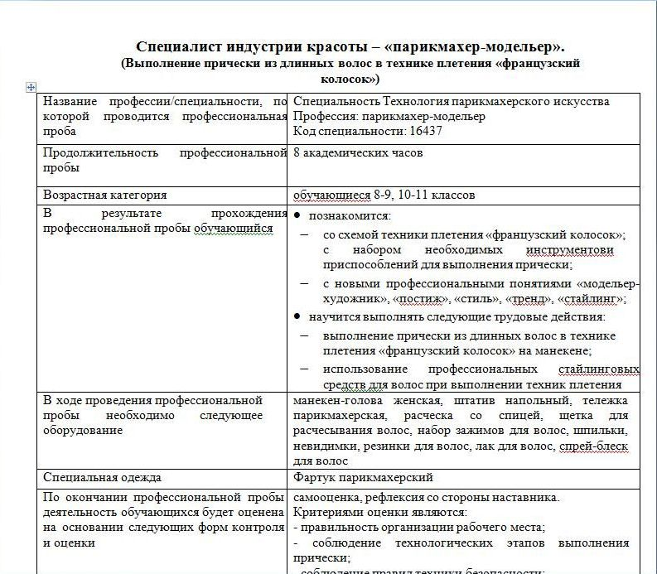
Работа над программой
карточка проф. пробы
рабочая программа
реклама

Slide 6
Модульная дополнительная общеразвивающая программа«ПРОФ-старт»,реализуемая в сетевой форме
Возраст учащихся – 12-16 лет
Срок реализации – 1 год
Общее количество часов – 72 ч.
Организации –участники программы:
Центр дополнительного образования,
Школы города,
ФГКУ «13 отряд Федеральной противопожарной службы»
МБУК «ЦБС» Детская библиотека
КГКУ «Центр занятости населения г.Енисейска»
Численность учащихся: школа №1 – 14 чел.
школа №2 – 15 чел.
школа №3 – 3 чел.
школа №7 – 10 чел.
школа №9 – 16 чел.
православная гимназия – 17 чел.

Slide 7
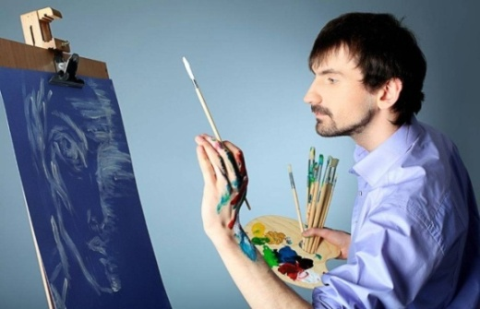
Модули программы
Модуль1.«Человек – художественный образ»
Модуль2.«Человек – знаковая система»
Модуль3.«Человек – техника»
Профпробы:
- «Парикмахер-стилист»
- «Модельер»
Профпробы:
- «Клипмейкер»
«Дизайнер полиграфии»
«Библиотекарь»
Профпробы:
- «Пожарный»
- «Инженер-робототехник»
Модуль4.«Человек – природа»
Модуль5. «Человек – человек»
Профпробы:
- «Инженер лесного хозяйства»
- «Ветеринар»
Профпробы:
- «Актёр театра и кино»
- «Педагог-организатор»

Slide 8
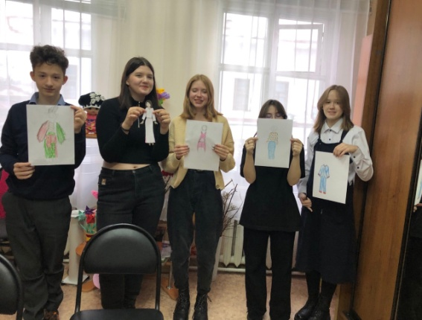
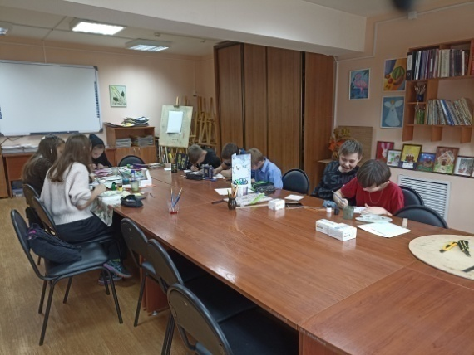
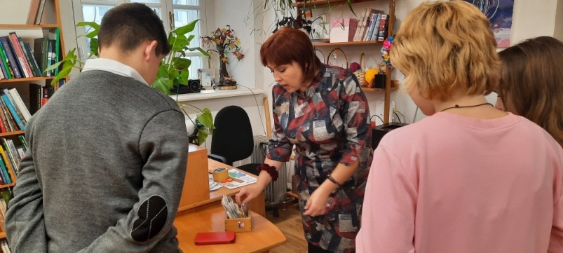
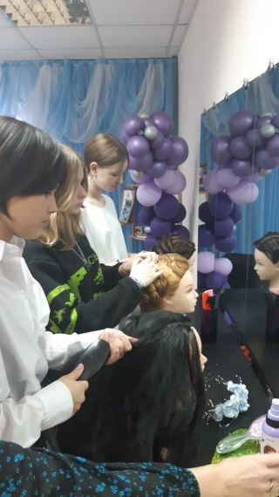
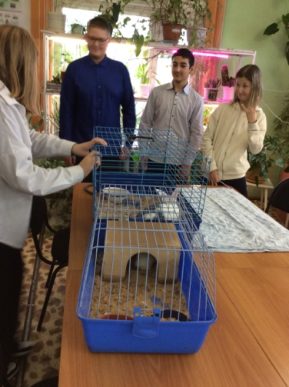
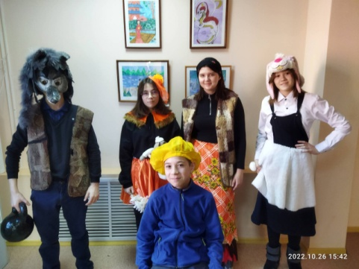
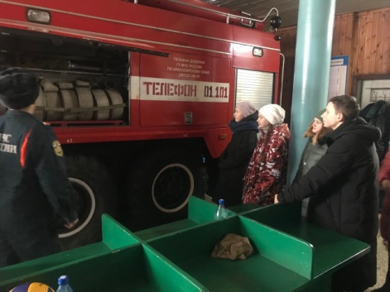
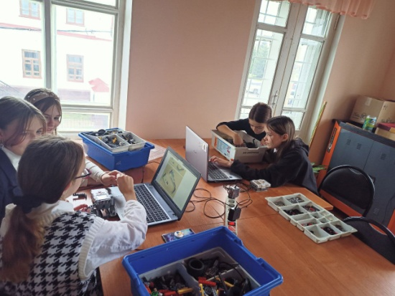
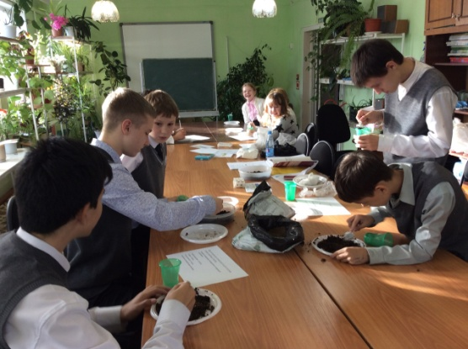
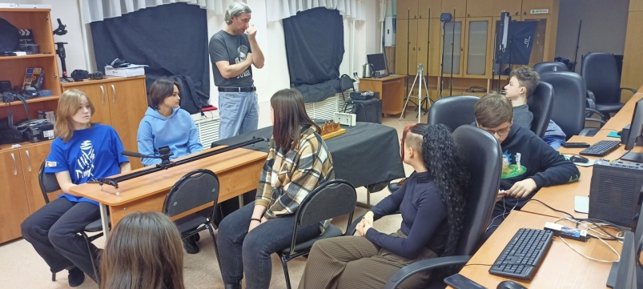
«ПРОФ-старт» – попробуй профессию на вкус

Slide 9
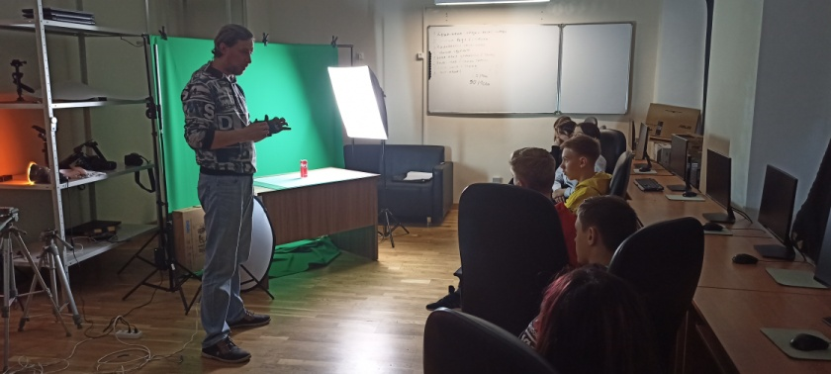
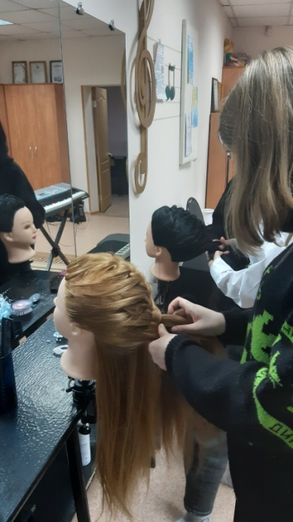
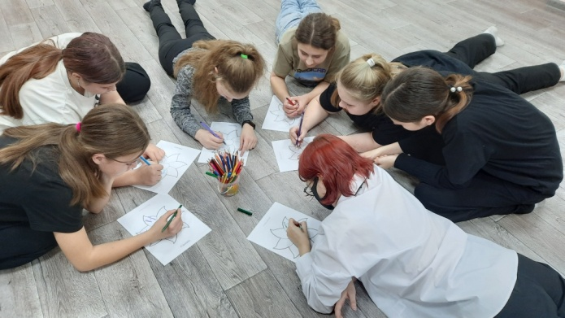
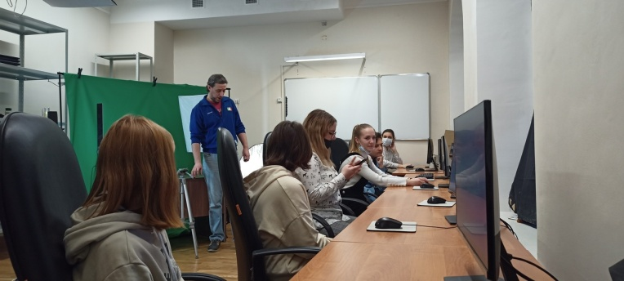
Участие в федеральном проекте «Билет в будущее»
2021 год:
- «Клипмейкер»
2022 год:
«Клипмейкер»
«Педагог-организатор»
«Парикмахер-стилист»

